Slide 1
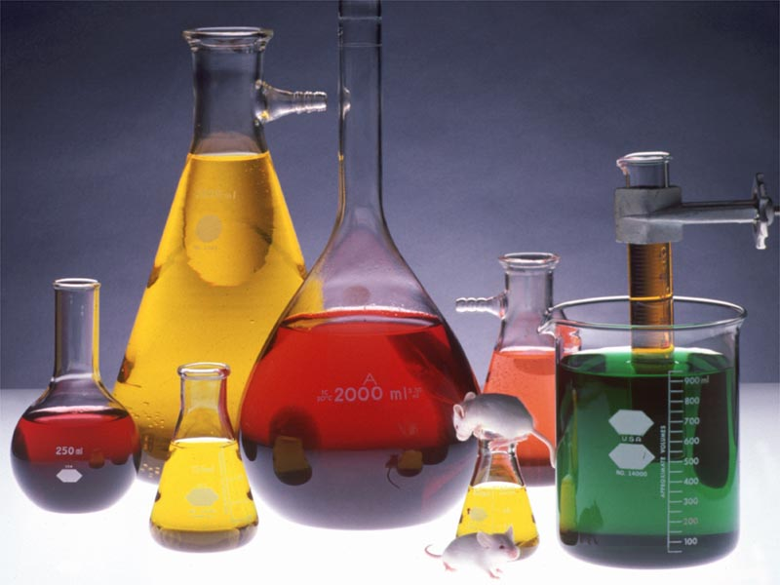
Кислоты
Учитель МОУ «СОШ №46»
г.Саратова
Борисова Н.П

Slide 2
Опыт Как можно распознать кислоты , не пробуя их?

Slide 3
Изменение окраски индикаторов
метиловый
оранжевый
фенолфталеин
лакмус

Slide 4
изменение цвета индикаторов при действии растворов кислот
индикаторы | цвет индикатора в среде
 | нейтральная | кислая
лакмус
метилоранж
фенолфталеин
фиолетовый
красный
оранжевый
розовый
бесцветный
бесцветный

Slide 5
Кислотами называют сложные вещества , молекулы которых состоят из атомов водорода и кислотного остатка.
HCl
соляная кислота
HNO3
азотная кислота
H2SO4
серная кислота
H2CO3
угольная кислота
H3PO4
фосфорная кислота

Slide 6
Классификация кислот
По числу атомов Н
одноосновные
HCl
двухосновные
H2SO4
трехосновные
H3PO4
По наличию кислорода в кислотном остатке
бескислородные
HCl , H2S
кислородные
H2SO4 , HNO3

Slide 7
Степень окисления элементов и зарядов ионов кислот
+
-2
H2SO4
+
+6
-2
H2SO4
SO2 H2SO4

Slide 8
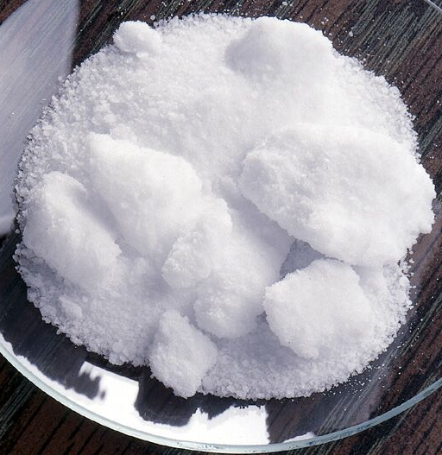
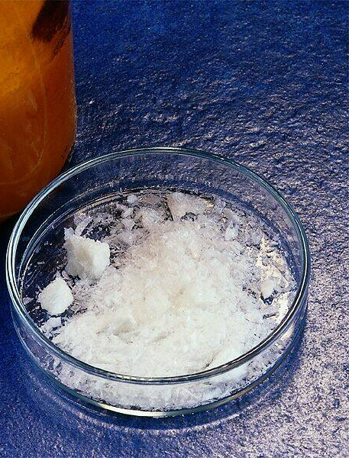
Физические свойства кислот
Кислоты кислые на вкус. По агрегатному состоянию: жидкие- соляная , серная, азотная; твердые- борная , лимонная, аскорбиновая.

Slide 9
Правила разбавления кислот!

Slide 10
Кислоты в природе

Slide 11
Игра «Третий лишний»
Задание:
в каждой строчке удалите формулу вещества,
которое принадлежит к другому классу
CO2 , CaO
CO2 , CaO , H2S
H2SO4, HCl
H2SO4 , NaO, HCl
P2O5 , NaOH , SO3
P2O5 , SO3

Slide 12
Домашнее задание
§20,
задание №1,2,3

